Slide 1

《数字电子技术基础》
主讲：胡晓光
课程微信群：二维码
电话：13366953198
办公地点 ： 新主楼 E927
Email: xiaoguang@buaa.edu.cn

Slide 2
教材： 《数字电子技术基础》第三版（北航出版社） 胡晓光主编
资料：
参考教材：
《数字电子技术基础学习指导与习题解答》
第三版 （北航出版社）刘丽主编

Slide 3
课程情况
课程特点：
数字电子技术基础知识和方法、硬件可编程思想
课程内容和考核形式：
1、理论课教学48学时——期末考试卷占60分
2、平时作业+MOOC学习——20分
3、项目研究——20分
考核成绩
课程成绩：100分。(12周课，13周结束，16周一考试 ）

Slide 4
注册MOOC的方法： 在群里发通知认证： MOOC课程名称-数字电子技术基础 去认证本校学生身份。 在MOOC上可以视频学习、做选择题强化学习，温习课程。

Slide 5
数字电路概述

Slide 6
“数字技术”的课程关系
计算机系统结构
计算机系统的软硬件功能
微机原理
计算机组成的物理实现
数字电子技术
计算机系统的逻辑实现
电路理论
Notes:
支撑课、后续课程
数字电子技术在计算机课程中的位置

Slide 7
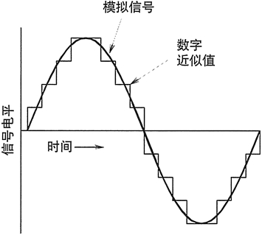
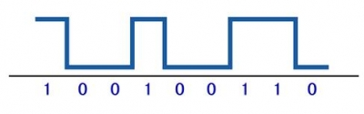
2 基本概念—数字信号
模拟与数字
数字信号：自变量是离散的、因变量也是离散的信号。这种信号的自变量用整数表示，因变量用有限数字中的一个数字来表示。
Notes:
1、什么是模拟，什么是数字
2、离散化，离散化后需要 0 和 1 两个信号
3、数字和模拟的优缺点？
声音调节，数字可能大小不合适，模拟得到合适的声音；
传输波形：数字更可靠

Slide 8
2 基本概念—数字电路
数字电路——
用数字信号完成对数字量的算术运算和逻辑运算的电路称为数字电路。
数字电路——
研究数值的逻辑加工和运算的电路.
数字电路——
以二进制逻辑代数为数学基础，使用二进制数字信号，既能进行算术运算又能方便地进行逻辑运算.

Slide 9
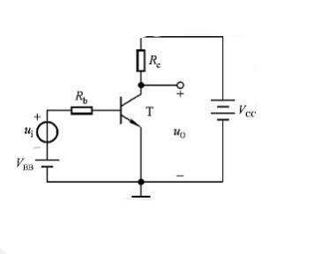
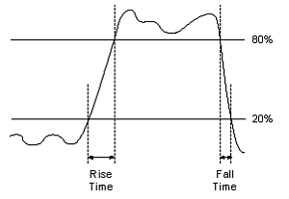
2 基本概念—数字电路
数字电路——
由半导体、电阻、电容等连接构成处理数字信号的电路。
Notes:
由半导体构成
1、数字电路定义
2、数字电路构成
3、实际和理想的区别

Slide 10
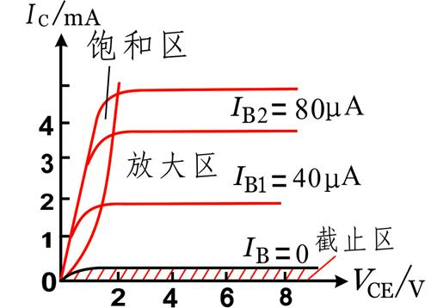
2 基本概念—数字的电路实现
饱和区：Uce≈0V
c
e
截止区：ic≈0
c
e
b
c
放大区：
e
结论：数字电路是由稳态工作区处于截止区和饱和区的半导体器件构成。模拟电路是由稳态工作区处于放大区的半导体器件构成。
Notes:
1、数字信号的产生：三极管的工作区：数字电路的需要是稳态在饱和、截至；模拟电路：放大区。
两种情况下的等效模型：数字：开关；模拟：受控源。
2、数字和模拟的区别

Slide 11
2 基本概念--数字电量表示
电路结构——实现高、低电平的表示
逻辑变量和二进制变量的区别联系
0，1的意义不同
二进制的加减乘除，是由逻辑运算实现的。
Notes:
1、0和1在数字电路中是逻辑变量，也是二进制变量，二者的区别

Slide 12
2 基本概念—正逻辑和负逻辑
在逻辑电路中，常把电平的高、低和逻辑0、1联
系起来，若H=1,L=0, 称正逻辑；若H=0,L=1, 称负逻辑。
在本课程中，一律采用正逻辑。
逻辑原变量
1
0
逻辑反变量
0
1
正逻辑
负逻辑
Notes:
1、正逻辑概念

Slide 13
2 基本概念--数字电路的分类
分立元件
按电路所用器件
双极型电路(TTL)
按电路组成结构
集成电路
单极型电路(CMOS)
小规模集成电路
按电路逻辑功能
组合逻辑电路
中规模集成电路
集成电路
大规模集成电路
时序逻辑电路
超大规模集成电路

Slide 14
3 课程内容
1 数字基础：数制和码制
2 逻辑代数
3 逻辑函数化简
4 逻辑门电路
5 组合逻辑电路和时序逻辑电路
6 典型集成电路
7 AD和DA
8 数字电路到计算机系统

Slide 15
学习目标
数字电路所研究的是电路的输入¸输出之间的逻辑关系；通过学习在计算机系统中用到的典型逻辑电路的设计分析，达到：
1、掌握在逻辑设计中设计和分析的基本方法。
2、掌握在逻辑设计中应当注意的问题
3、掌握典型集成器件的原理，常用IC器件的性能及设计方法。
4、达到自主开发设计的能力。

Slide 16
如何学习数字电路
1、熟练使用布尔代数工具（是基础，比如化简的基本功，对于分析和设计都很重要）
2、理解原理和应用的关系；
3、实验中理解消化；
仿真软件工具：Protues、 Multisim；
电路设计：Altium Designer
4、科技活动中应用；
5、兴趣，后续课程

Slide 17
新的学期、新的开始！
祝同学们掌握真本领！
取得好成绩！

